Slide 1


Phân tích hệ thống EduSys
Conceive Design Implement Operate
Giảng viên: Nguyễn Nghiệm

Slide 2

Phân tích là gì
Phân tích là quá trình làm rõ yêu cầu của khách hàng
Phân tích là việc xác nhận hiểu biết của chúng ta có giống như mong muốn của khách hàng hay không?
Phân tích giúp chỉ rõ những phần việc phải thực hiện trong quá trình xây dựng phần mềm tiếp sau

Slide 3
Mục tiêu
Kết thúc môn học này, bạn có khả năng
Mô hình hóa được hệ thống
Vẽ được sơ đồ use cases
Xác định được mối quan hệ giữa các thực thể
Mô tả chính xác các chức năng của hệ thống

Slide 4
Tóm tắt yêu cầu của LapTrinhCity
Nghiệp vụ
Quản lý: chuyên đề, khóa học, người học, học viên
Tổng hợp: điểm, doanh thu, số lượng người học
Bảo mật
Phải đăng nhập
Trưởng phòng: tất cả
Nhân viên: không xóa dữ liệu và xem doanh thu
Hệ thống
Swing & JDBC
SQL Server 2008
JDK 1.8+

Slide 5
Mô hình hóa hệ thống

Slide 6
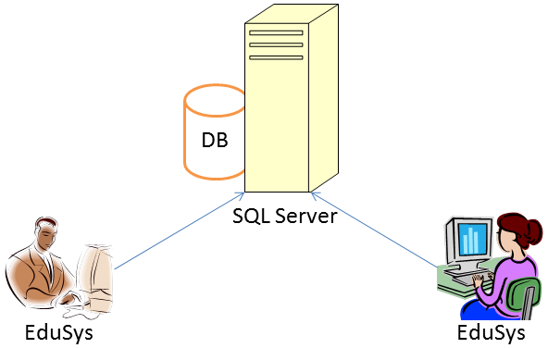
Mô hình triển khai
SQL Server 2008+: Máy này cần hệ điều hành Window
EduSys: Máy nhân viên cần JDK 1.8+ với hệ điều hành bất kỳ

Slide 7
Mô hình tổng quan hệ thống
HỆ THỐNG
QUẢN LÝ ĐÀO TẠO
EduSys
Trưởng phòng
Nhân viên
Tất cả các chức năng yêu cầu
Không xóa dữ liệu
Không xem doanh thu
LapTrinhCity

Slide 8
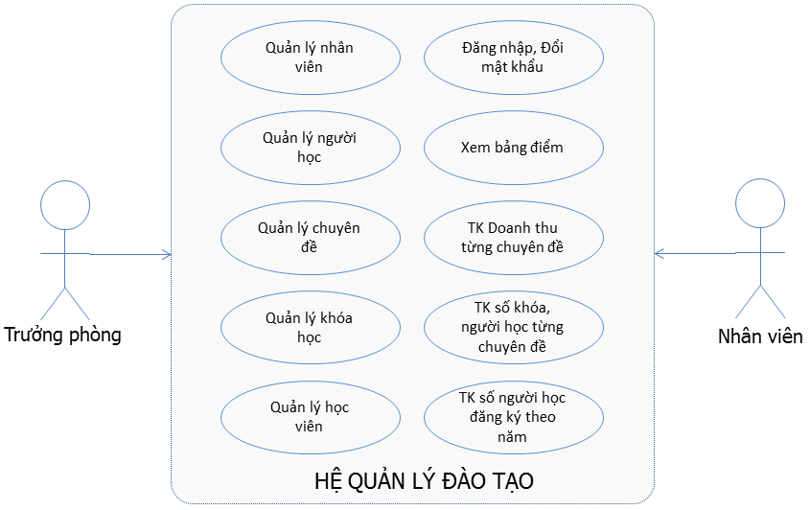
Use Cases

Slide 9
Phân tích thực thể

Slide 10
Phân tích thực thể
Dự vào yêu cầu của khách hàng chúng ta sẽ tìm thấy các thành phần thực thể:
Chuyên đề
Khóa học
Học viên
Người học
Nhân viên
EduSys

Slide 11
Sơ đồ quan hệ các thực thể
Khóa học
Học viên
Tham gia
Có
Tạo
Đăng ký
Chuyên đề
Nhân viên
Người học
Ghi nhận

Slide 12
Chuyên đề & khóa học
Chuyên đề là môn-đun môn học tổng hợp
Khóa học là các lớp học được tổ chức cho một chuyên đề tại từng thời điểm khác nhau
Chuyên Đề
Mã chuyên đề Tên chuyên đề Học phí Thời lượng Hình logo Mô tả chuyên đề
Khóa Học
Mã khóa học Mã chuyên đề Học phí Thời lượng Ngày khai giảng Ghi chú

Slide 13
Chuyên đề & khóa học
Người học là người đăng ký tham gia học tập tại trung tâm.
Hoc viên là người học tham gia vào một khóa học.
Nhân viên là người thuộc phòng giáo vụ sử dụng phần mềm.
Người Học
Mã người học Họ và tên Ngày sinh Giới tính Số điện thoại Email Ghi chú
Học Viên
Mã học viên Mã khóa học Mã người học Điểm trung bình
Nhân Viên
Mã nhân viên Mật khẩu Họ và tên Vai trò

Slide 14
Phân tích chức năng

Slide 15
Chức năng của EduSys
QUẢN LÝ
TỔNG HỢP – THỐNG KÊ
TÀI KHOẢN
Quản lý chuyên đề
Quản lý khóa học
Quản lý người học
Quản lý học viên
Quản lý nhân viên
Doanh thu
Điểm theo lớp
Điểm theo chuyên đề
Người học theo năm
Đăng nhập
Đổi mật khẩu

Slide 16
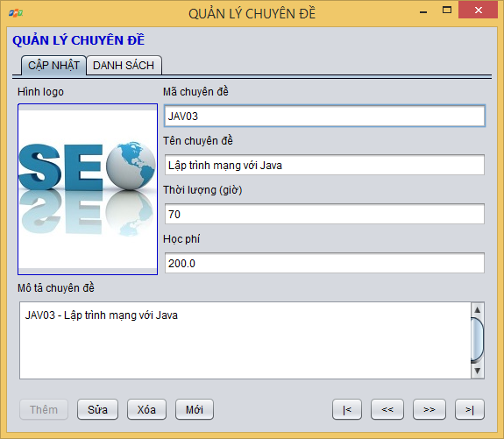
Nhóm chức năng quản lý
Mỗi chức năng quản lý cho phép thực hiện các hoạt động sau:
Xem
Thêm
Xóa
Sửa
Tìm kiếm
Điều hướng
Kiểm lỗi phù hợp

Slide 17
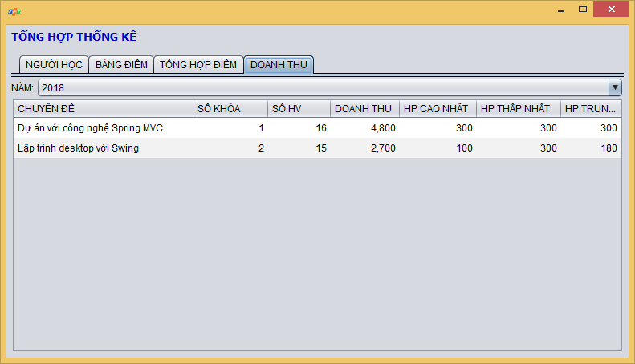
Nhóm chức năng thống kê
Chuyên đề | SL Khóa | SL HV | Doanh thu | HP CN | HP TN | HP TB
Mã người học | Họ và tên | Điểm | Xếp loại
Doanh thu
Điểm theo lớp
Người học theo năm
Điểm theo chuyên đề
Năm | SL HV | ĐK ĐT | ĐK SC
Chuyên đề | SL HV | Điểm CN | Điểm TC | Điểm TB

Slide 18

Tổng kết
Mô hình hóa hệ thống sử dụng sơ đồ use case
Xác định các thực thể trong hệ thống và mối quan hệ giữa các thực thể
Xác định các chức năng theo yêu cầu của khách hàng

Slide 19



Cảm ơn

